Slide 1
Экскурсия
«Свидетели технического прогресса»
Работу выполнил:
Курбанов Гусейн, уч-ся 4 класса
МКОО «Куликовская СОШ»
Учитель:
Курганова Т. Н.

Slide 2
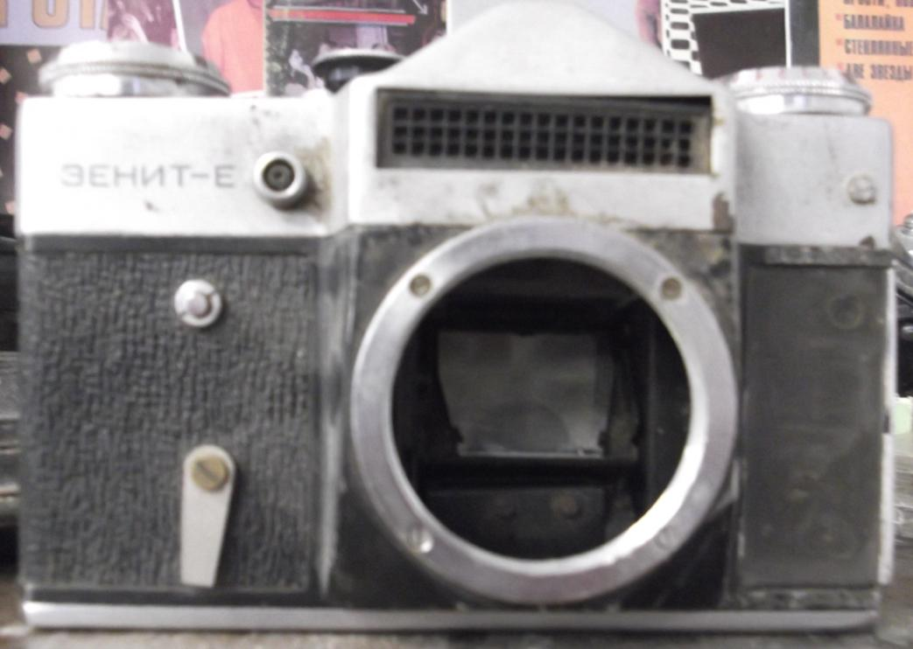
История фотоаппарата «Зенит» в России началась в 1952 году

Slide 3
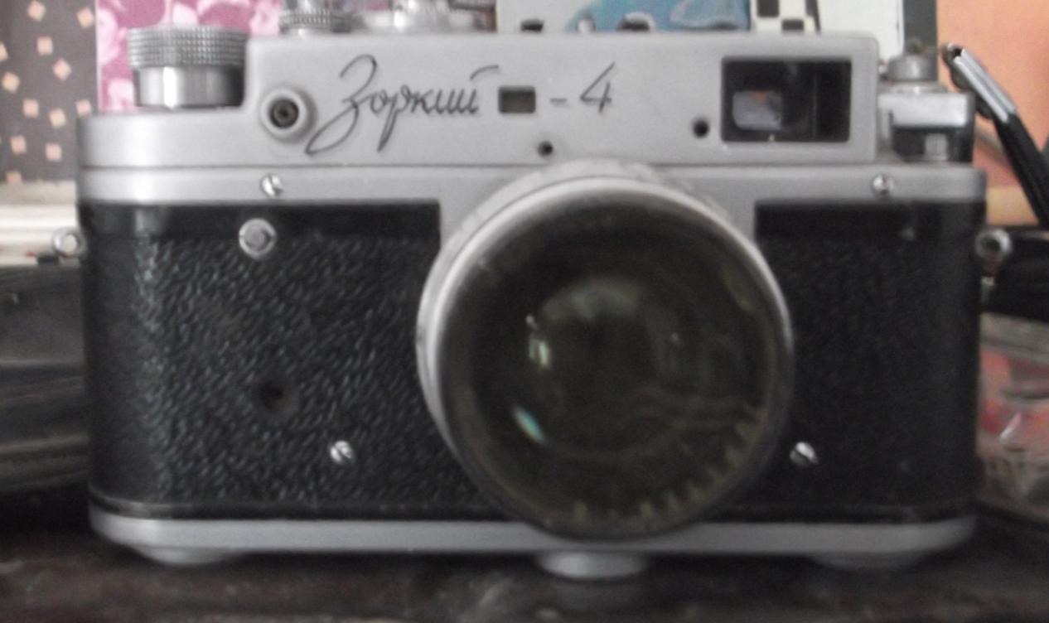
Фотоаппарат «Зоркий» - новый зеркальный малоформатный аппарат.

Slide 4
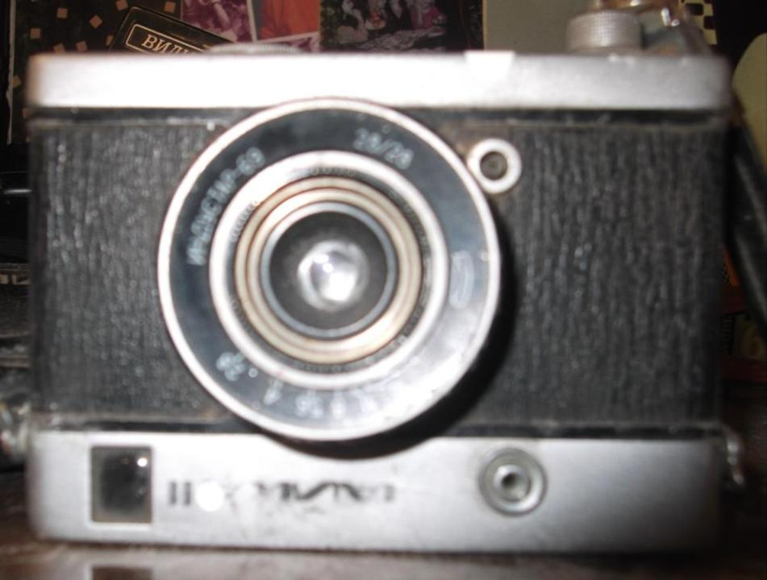
Фотоаппарат «Чайка», первый советский шкальный полуформатный, назван в честь Валентины Терешковой (ее позывной во время космического полета)

Slide 5
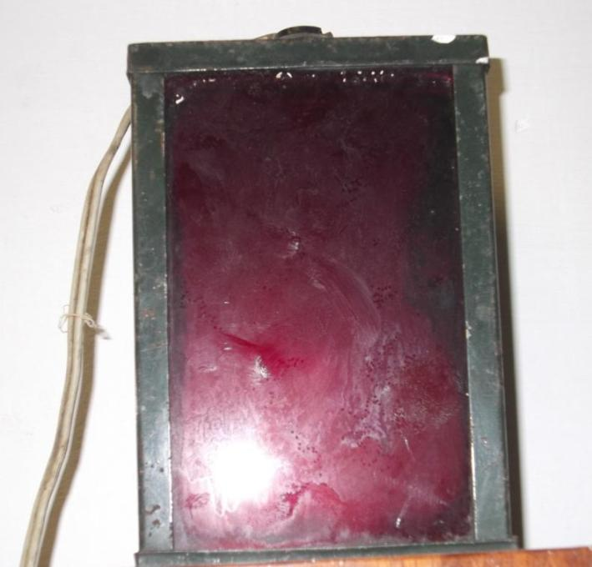
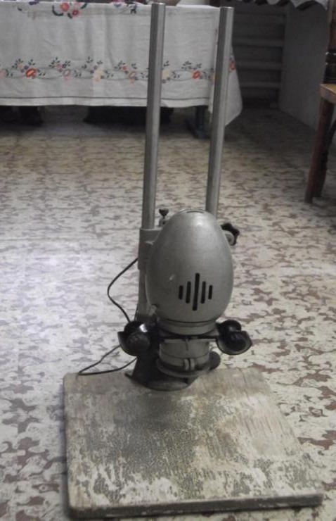
Прибор с красным светом применяли для проявления пленки. Фотографии делали с помощью фотоувеличителя – устройства, применяемого при фотопечати на бумагу.

Slide 6
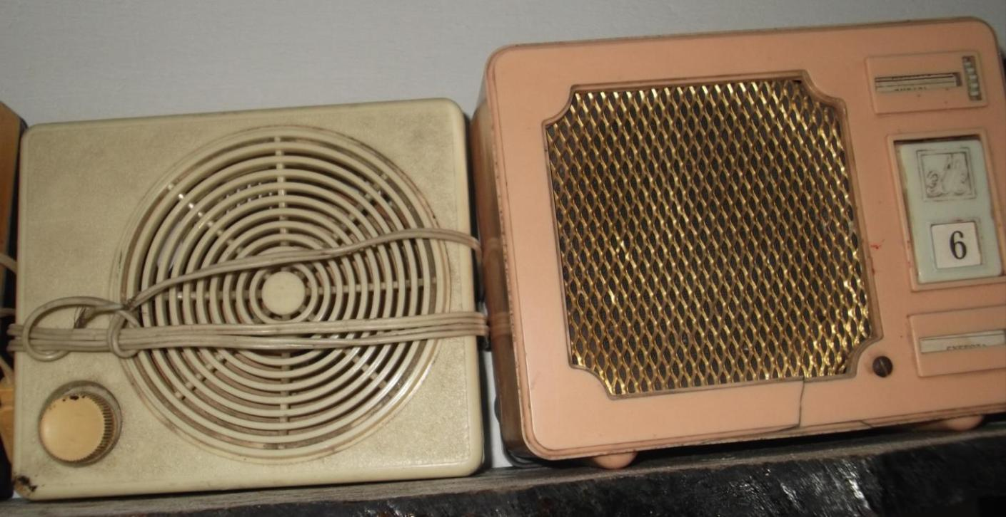
В 1895г.Попов Александр Степанович изобрел радио, появились радиоаппараты

Slide 7
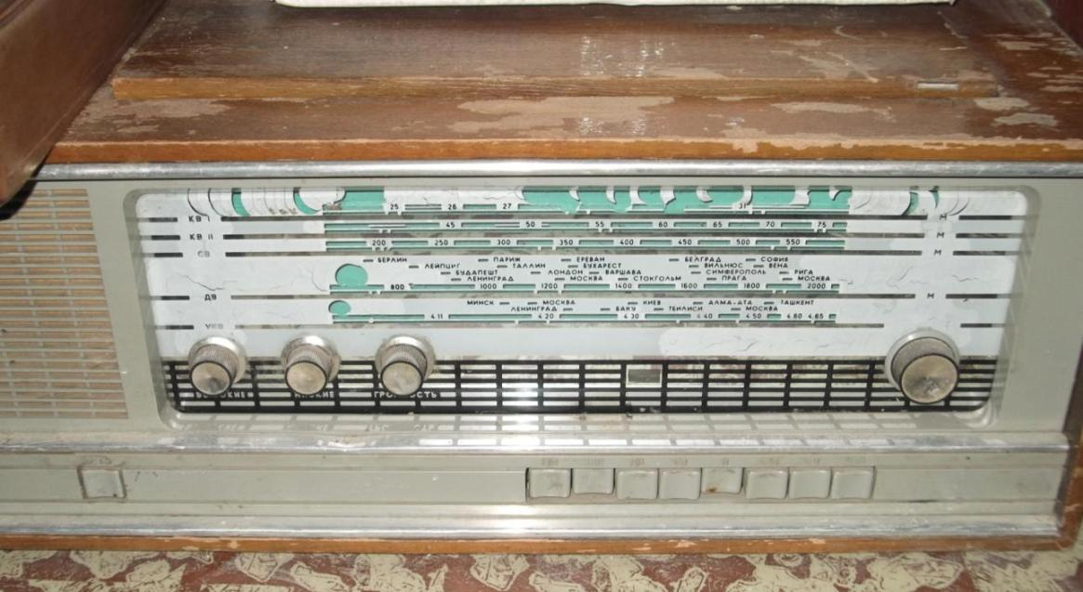
И радиоприемники

Slide 8
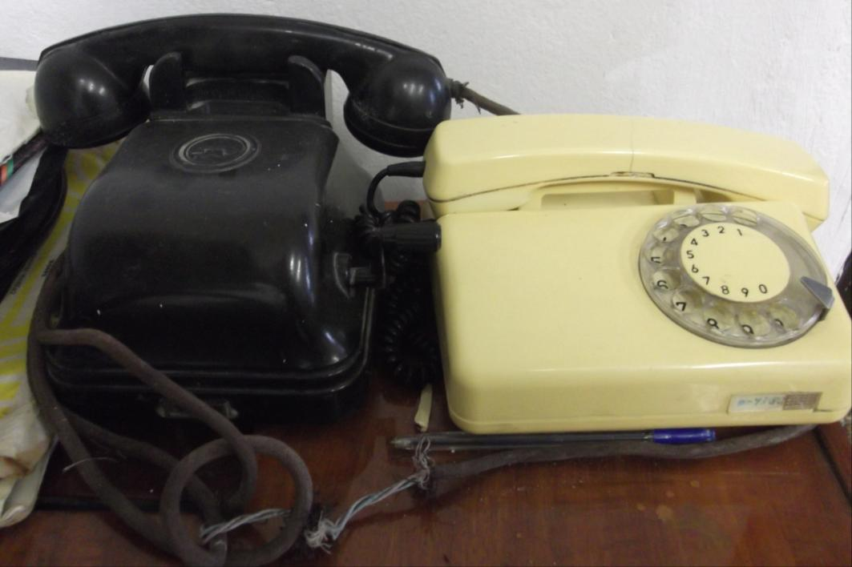
В 1861г. создали первый телефон - уникальное изобретение

Slide 9
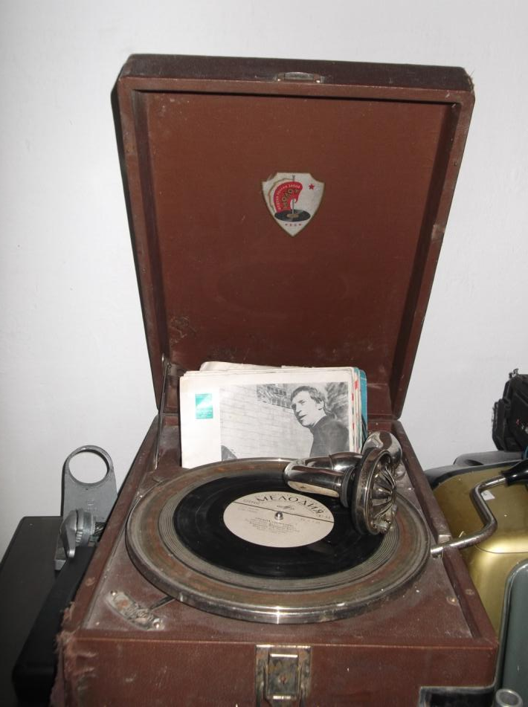
В 1888г. немецким изобретателем Э.Берлинером создан патефон с виниловыми пластинками - настоящее
«чудо века»

Slide 10
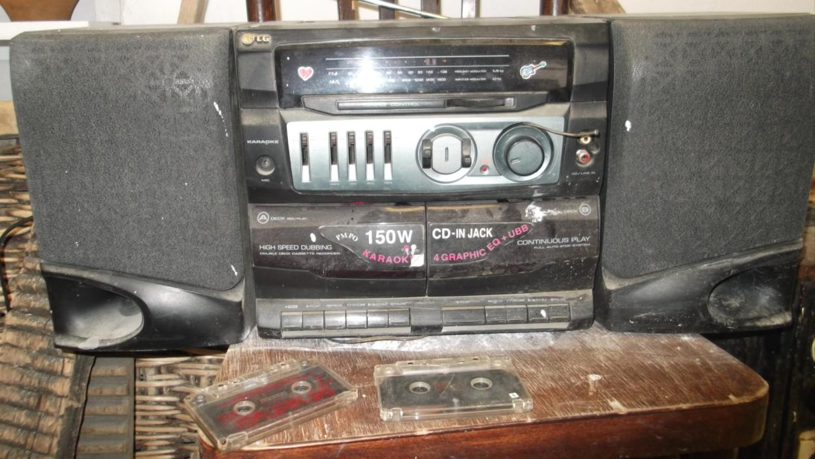
В 1963г.появляется кассетный аппарат - магнитофон

Slide 11
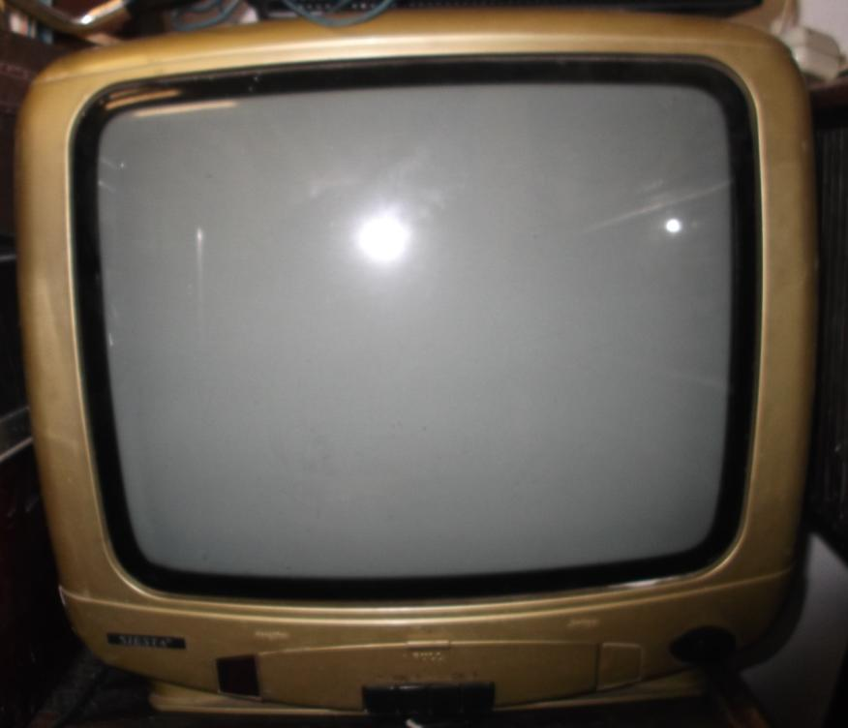
Механический телевизор в СССР появился в 1932 году, а электронный - в 1949г.

Slide 12
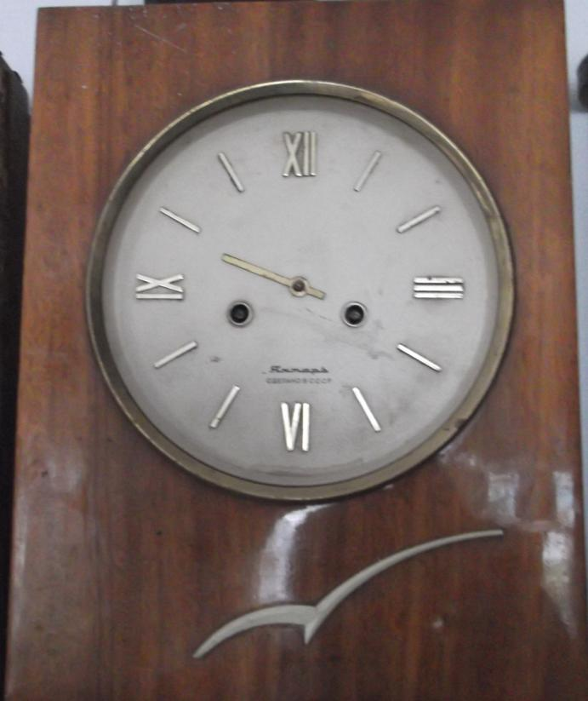
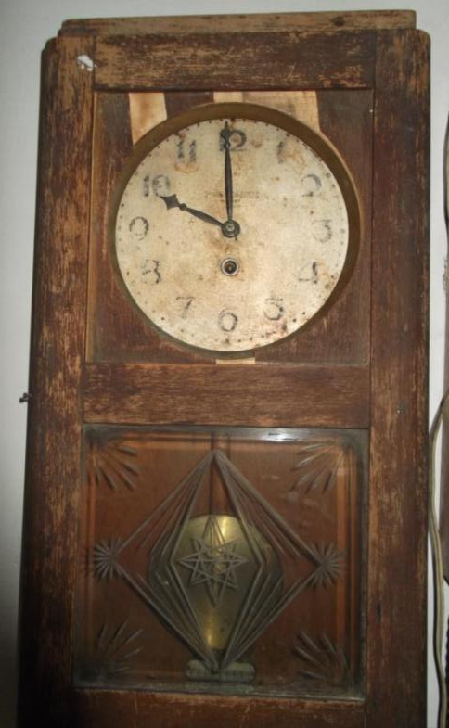
В 1250 году было первое упоминание о механических часах

Slide 13
Столетья разрешаются от времени,
Плоды приносят год, и день, и час.
Пока у нас в руках частичка времени,
Пускай оно работает на нас!

Slide 14
Спасибо за внимание!

